Slide 2
শুভেচ্ছা স্বাগতম

Slide 3
করোনা সংকট কালিন সময়
সবায়
ঘরে থাকি
সুস্থ থাকি
নিরাপদে থাকি
শতভাগ স্বাস্থ বিধি মেনে চলি

Slide 4
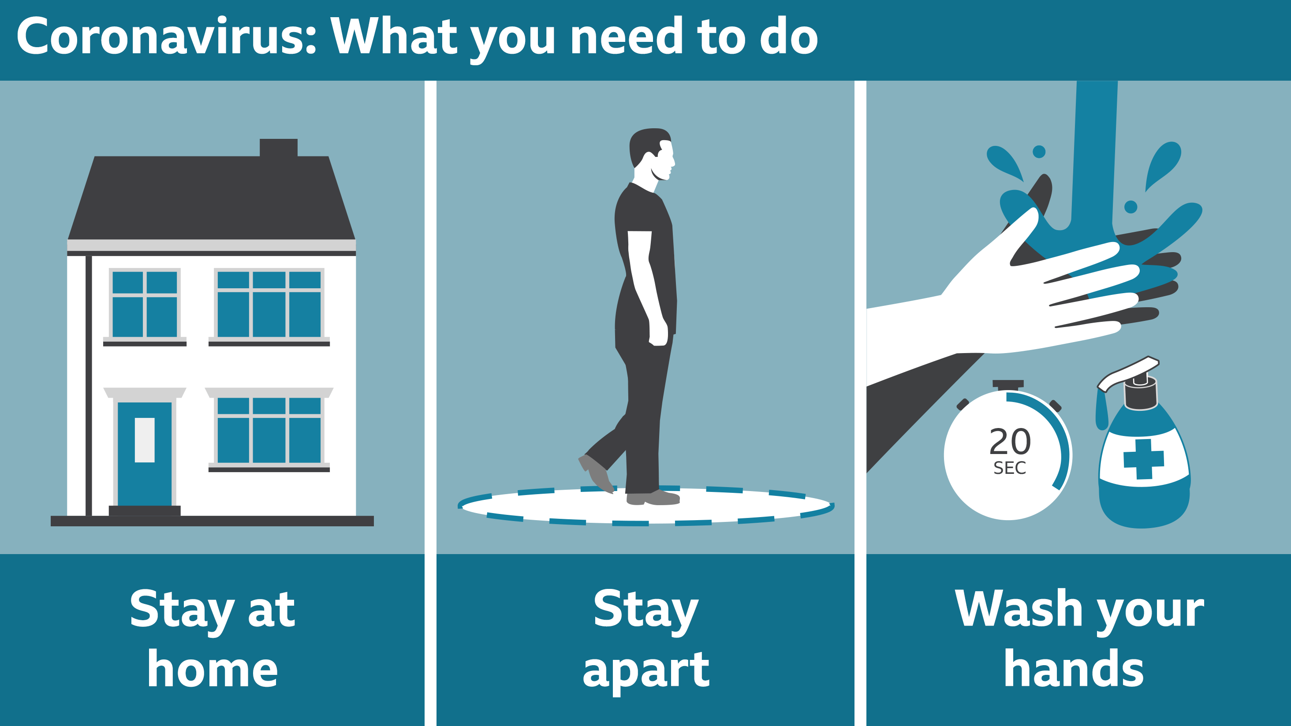
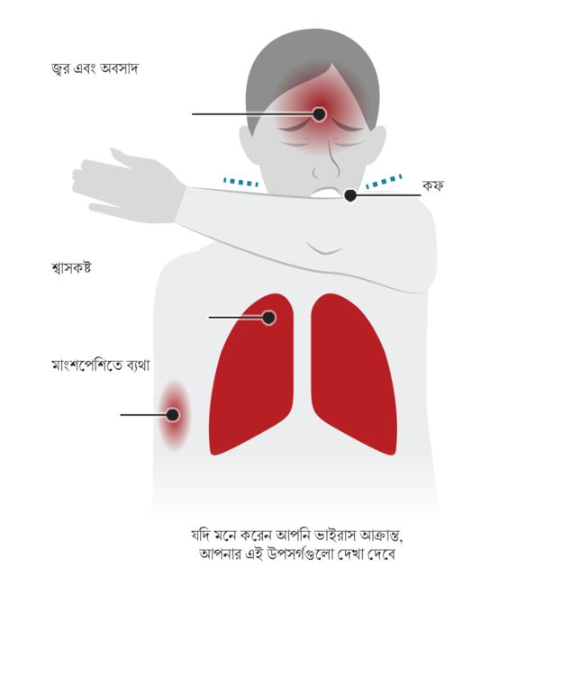

Slide 6
শিক্ষক পরিচিতি
মোঃ জাকির হোসেন সহকারী অধ্যাপক
ইসলামের ইতিহাস ও সংস্কৃতি
বিনোদপুর ডিগ্রি কলেজ
মুহম্মাদপুর-মাগুরা
মোবাইল-০১৭২৪০৫৬৬৯৬

Slide 7
বিষয় পরিচিতি
ইসলামের ইতিহাস ও সংস্কৃতি
শ্রেনী-একাদশ
অধ্যায়-দ্বিতীয়
পাঠ শিরোনাম-হযরত মুহম্মদ(সঃ)
পাঠাংশ-হুদায়বিয়ার সন্ধি
সময়-৪৫ মিনিট

Slide 8
পাঠ শিরোনাম-হযরত মুহম্মদ (সঃ)
পাঠ্যাংশ-হুদায়বিয়ার সন্ধি

Slide 9
শিখন ফল
এই অধ্যায় শেষে শিক্ষার্থীরা যা শিখবে
১-হুদায়বিয়ার সন্ধি কী ? বলতে পারবে।
২-হুদায়বিয়ার সন্ধির কারণ ও ফলাফল বর্ণনা করতে পারবে।
৩- হুদায়বিয়ার সন্ধিকে ‘প্রকাশ্য বিজয়’ বিজয় বলা হয় কেন ? ব্যাখ্যা করতে পারবে।
৪-ফাতহুম ‘মুবিন’ কী ? ব্যাখ্যা করতে পারবে।

Slide 10
হুদায়বিয়ার সন্ধি
পটভূমি-৬ষষ্ঠ হিজরীতে অনুষ্ঠিত হুদায়বিয়ার সন্ধি ছিল মহানবী (সঃ)-এর রাজনৈতিক প্রজ্ঞা ও দুরদর্শিতার পরিচয়। ৬২২ খ্রী; মহানবী (সঃ) জন্মভূমি মক্কা থেকে মদিনা হিযরত করেন। তাঁর সঙ্গে বহু সাহাবি মাতৃভূমি মক্কা হতে মদিনা হিযরত করেন। মহানবী (সঃ) ও সাহাবিদের অনেকেই দীর্ঘ ছয় বছর মাতৃভূমি দর্শন ও হজ করতে পারেননি। তাই ৬২৮ খ্রীঃ মহানবী (সঃ) ও তাঁর ১৪০০ সাহাবি যুদ্ধ বিরতির জিলকদ মাসে উমরা হজ পালনের জন্য মক্কাভিমুখে রওয়ানা হন। এই সংবাদ পেয়ে কুরাইশ নেতা খালিদ ও ইকরামের নেতৃত্বে একদল সৈন্য মহানবীর পথ রোধের জন্য কুরাইশরা প্রেরণ করে। মহানবী (সঃ) এই সংবাদ জানতে পেরে মক্কার ৯ মাইল দূরে হুদায়বিয়া নামক স্থানে শিবির স্থাপন করেন। এখানেই কুরাইশদের সহিত মহানবীর একটি চুক্তি স্বাক্ষরিত হয়। ইতিহাসে এটিই হুদায়বিয়ার সন্ধি। এই সন্ধির পূর্বে হযরত ওসমান হত্যার প্রতিশোধ এবং মক্কায় ইসলাম প্রতিষ্ঠিত করার নিয়তে একটা বাবলা গাছের নিচে সমবেত সাহাবিদের নিয়ে মহানবী বাইয়াত গ্রহণ করেন। এটিকে বাইয়াতে রিদওয়ান / বাইয়াতুস সাজারা বলা হয়। মহানবীর রাজনৈতিক প্রজ্ঞা ও প্রতিভার পরিচায়ক এই সন্ধিকে কুর-আনে ‘ফাতহুম মুবিন’ বা ‘মহাবিজয়’ বলা হয়েছে।

Slide 11
সন্ধির প্রধান শর্তাবলি
১-এ বছর (৬২৮ খ্রীঃ) মুসলমানরা হজ না করে মদিনায় ফিরে যাবে।
২- পরবর্তি বছর (৬২৯ খ্রীঃ) মুসলমানরা হজ করতে আসতে পারবে। কন্তু তিন দিনের বেশি তারা মক্কায় অবস্থান করতে পারবে না। এ সময় কুরাইশরা মক্কার বাইরে অবস্থান করবে।
৩-মুসলমার হজে আসার সময় শুধু আত্মরক্ষার কোষবদ্ধ তরবারি আনতে পারবে।
৪-মুসলমান ও কুরাইশদের মধ্যে পরবর্তি দশ বছর যুদ্ধ বন্ধ থাকবে।
৫-কোন কুরাইশ মক্কা ছেড়ে মদিনায় গেলে মুসলমানরা তাকে ফেরত দিতে বাধ্য থাকবে। কিন্তু কোন মুসলমান মদিনা থেকে মক্কাএলে কুরাইশরা তাকে ফেরত দিতে বাধ্য থাকবে না।

Slide 12
৬-আরবের যে কোন গোত্র ইচ্ছা করলে মুসলমান বা কুরাইশদের সাথে সন্দিসুত্রে আবদ্ধ হতে পারবে। এতে কোন পক্ষই আপত্তি করতে পারবে না
৭-হজের সময় কুরাইশরা মুসলমানদের জানমালের নিরাপত্তা বিধান করবে। বিনিময়ে মক্কার বণিকরা নির্বিঘ্নে মদিনার পথ দিয়ে সিরিয়া, মিশর প্রভিতি দেশে বাণিজ্য করতে পারবে।
৮-মক্কার কোন নাবালক তার অভিভাকের অনুমতি ছাড়া মুসলমানদের দলে যোগ দিলে তাকে ফেরত দিতে হবে।
৯-চুক্তির মিয়াদকালে উভয়পক্ষের মানুষের নিরাপত্তা পুরপুরি নিশ্চিত করতে হবে। একে অপরের কোন ধরনের ক্ষতি করতে পারবে না।
১০-সন্দির শর্তাবলি উভয়পক্ষ পুরপুরি মেনে চিলবে।

Slide 13
সন্ধির গুরুত্ব বা ফলাফল-
১-শ্রেষ্ঠ বিজয়
২-শান্তি প্রতিষ্ঠা
৩-ইসুলামের দ্রুত প্রসার
৪-ইসলামের শ্রেষ্ঠ বীরদের ইসলাম গ্রহণ
৫- শত্রুর জোটে ভাঙন

Slide 14
একক কাজ
হুদায়বিয়ার সন্ধির শর্তাবলি উল্লেখ কর।

Slide 15
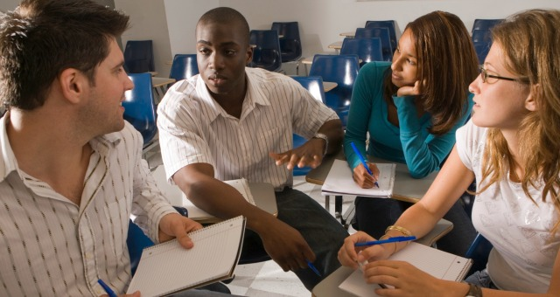
দলিয় কাজ
“হুদায়বিয়ার সন্ধি মুসলমানদের মক্কা বিজয়ের পথ সুগম করেছিল”-বিষটির উপর আলোকপাত কর।

Slide 16
বাড়ির কাজ
হুদায়বিয়ার সন্ধি কি কুরাইশদের অনুকূলেই স্বাক্ষরিত হুয়েছিল? যৌক্তিক মতামত দাও।

Slide 17
মূল্যায়ন
১- হুদায়বিয়ার সন্ধির শর্তাবলি উল্লেখ কর।
২- হুদায়বিয়ার সন্ধি কি কুরাইশদের অনুকূলেই স্বক্ষরিত হয়েছিল?যৌক্তিক মতামত দাও।
৩- হুদায়বিয়ার সন্ধি মক্কাবিজয়ের পথ সুগম করেছিল”-বিষয়টির উপর আলোকপাত কর।

Slide 18
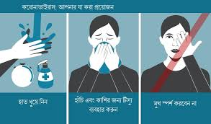
যাবার আগে ছবি গুলো মনোযোগ সহকারে দেখ

Slide 19
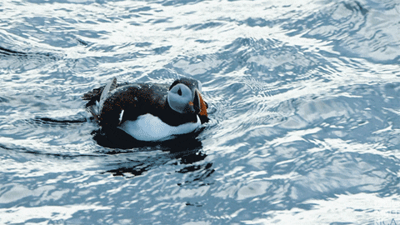
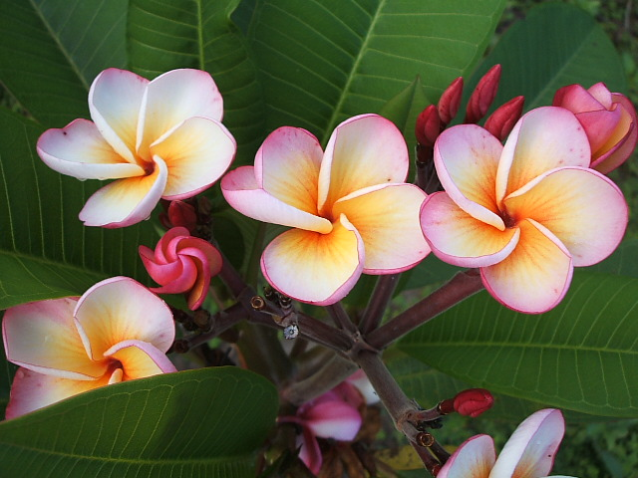
ধন্যবাদ

